Slide 1
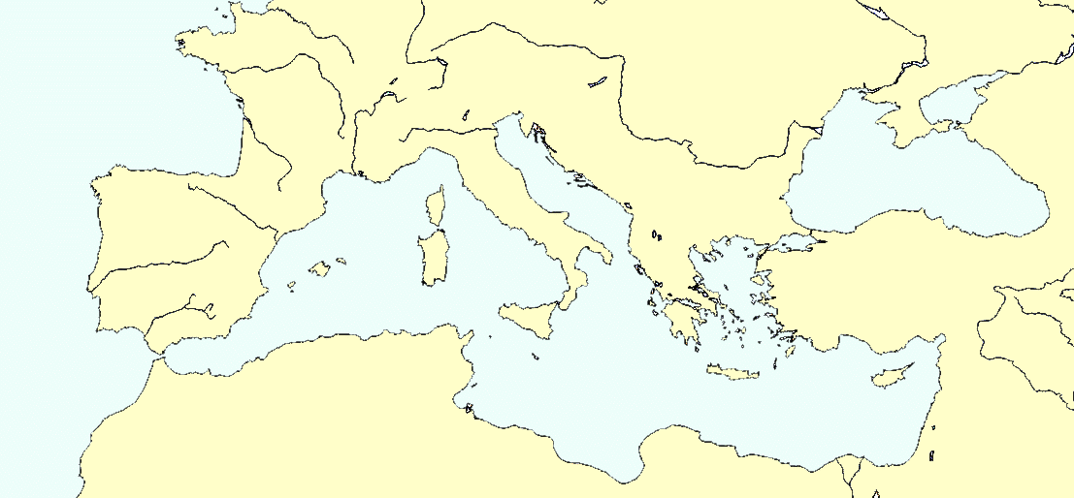
14
15
7
8
9
1
6
4
10
5
3
11
12
Rome
Alexandria
Rhodes
Athens
Cape Maleas
Messina Strait
Marseille
Cabo de Creus
Strait of Bonifacio
Cap Bon
Oran
Golfe de Gabes
Gulf of Syrt
Crimea
Azov Sea
13
2

